Slide 1
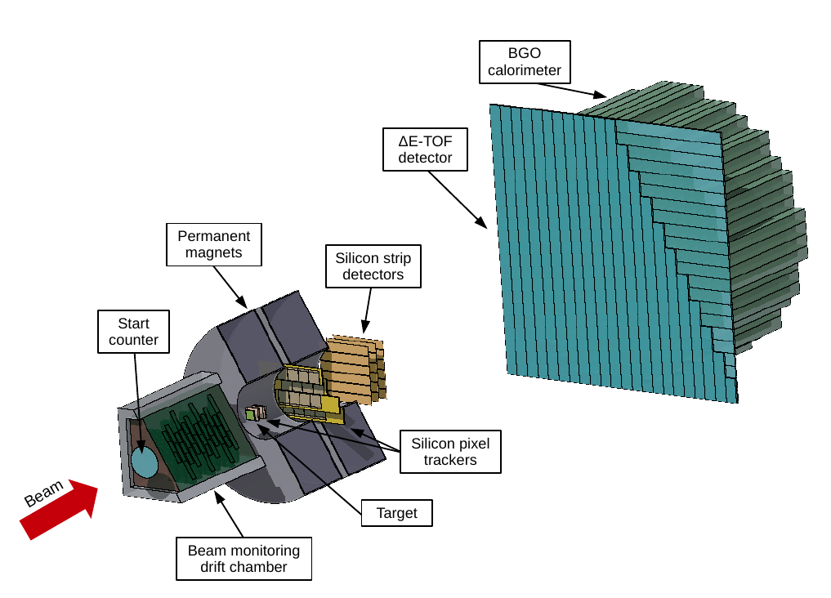
- 20 + 20 barre di 400(420) x 20 x 3 mm³
Il fotorivelatore si trova ad entrambe le estremita’ della barra montato su una PCB
Viene estratto un segnale da ogni foto-rivelatore (80 cavi totali, 20 per ogni lato)
PCB
Connettore
Scintillatore
Plastico
SiPMs

Slide 2
Requisiti della geometria…
I due layer devono essere il piu’ vicino possibile tra loro (idealmente a contatto)
le barre dell stesso layer devono essere a contatto tra loro
La distanza dal calorimetro deve essere minimizzata
Deve esserci meno materiale possibile davanti e dietro lo scintillatore

Slide 3
Requisiti di funzionalita’…
Il frame dovrebbe essere fatto in modo da oscurare iI fotorivelatori
La PCB con I rivelatori deve essere avvitata al frame
Sotto al Frame dovrebbe esserci lo spazio per alloggiare il crate con l’elettronica di read-out per non avere cavi eccessivamente lunghi
Deve essere possibile inserire un layer di paraffina davanti ai foto-rivelatori per schermarli
PCB
Connettore
Scintillatore
Plastico
Paraffina
SiPMs

Slide 4
Altra richiesta…
Sarebbe estremamente utile in fase di calibrazione poter traslare (con traslatori comandati) il frame nelle due direzioni in modo da poter sparare il fascio libero su parti diverse e note del rivelatore. Si tratterebbe di una escursione totale di 40 cm (+ spare) in ogni direzione.

